Slide 1
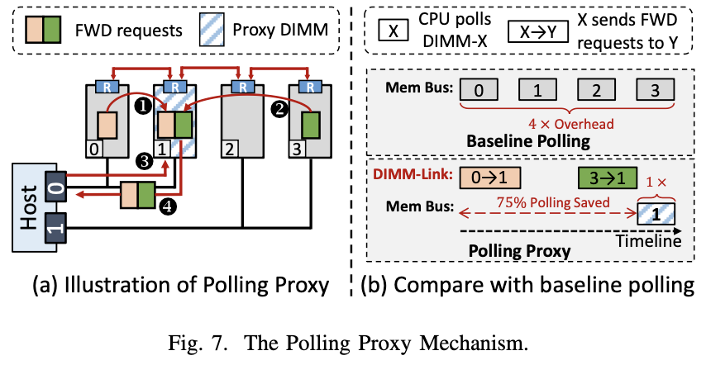

Optimizations
The Polling Proxy Mechanism:
Reason: The host CPU has to keep polling all the DIMMs, which occupies scarce host CPU and memory bus resources.
Solution: Select a DIMM in each group as the polling proxy. Other DIMMs in the group send their forwarding requests to the proxy DIMM via DIMM-Link.
Notes:
在原本架構中，CPU 需要不斷地polling所有的 DIMM，查看是否有forwarding requests
我們的解決方案是：在每組 DIMM 中選一個代表，我們叫proxy DIMM。其他 DIMM 如果有需求，就先告訴這個proxy DIMM。這樣 CPU 只需要polling這個代表就好了。效果非常好，在右圖實驗中可以節省高達75%的polling開銷。
補充:
一個 memory channel 中的所有 DIMM 共享同一個 ALERT_N 信號線，當任何一個 DIMM 需要 CPU 注意時，會觸發 ALERT_N 信號，但是因為ALERT_N是共享的，CPU 不知道是哪個 DIMM 發出的請求，所以 CPU 還是需要掃描(scan)該 channel 中的所有 DIMM 來找出請求源
如果我們combine

Slide 2
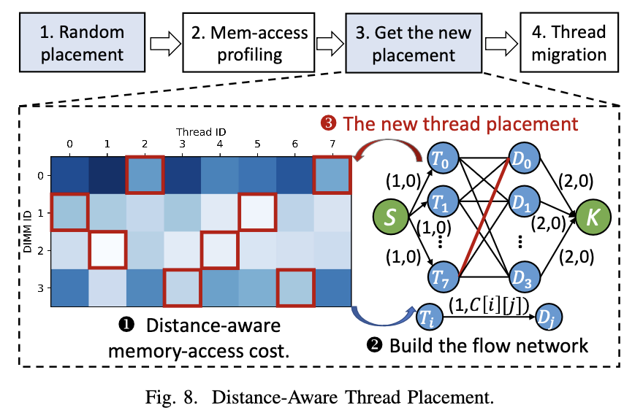
Optimizations
Distance-Aware Task Mapping:
Reason: Ideally, a thread is co-located with its frequently-accessed data to alleviate remote data access. However, they do not consider the ”distance” between memories fully.
Notes:
理想情況下，我們thread與其頻繁access的data位於同一位置，所以我們需要這個optimization，來告訴我們這麼多thread 要放分別在哪個DIMM成本會最低

Slide 3

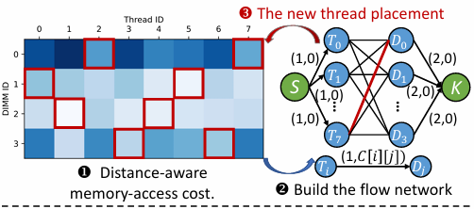
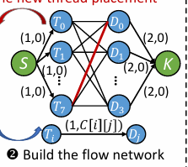
Optimizations
M[2][3] = [ [100, 50, 10], # 線程0的訪問頻率 [20, 150, 30] ] # 線程1的訪問頻率
dist(0,1) = 1 # DIMM 0到1的距離 dist(1,2) = 1 # DIMM 1到2的距離 dist(0,2) = 2 # DIMM 0到2的距離
# 計算C[0][0]（將thread 0放在DIMM 0的成本）： C[0][0] = 100*dist(0,0) + 50*dist(0,1) + 10*dist(0,2)
Step 1
Cost Estimation
C[i][j]: records memory access cost
Step 2
Flow Network Construction
Classic minimum-cost maximum-flow problem
Step 3
Thread Placement
Bellman-Ford algorithm
O(T²N²)
Notes:
我們分三步：
首先評估每個thread放在不同DIMM的成本 這個步驟會建立一個cost table C
C[i][j]，記錄了第i個thread放置在第j個 DIMM的cost。
舉個例子，我們系統有兩個thread 三個DIMM 首先從之前的data可以累積出thread在每一個DIMM的訪問頻率
我們也知道每個DIMM的distance
這樣我們就可以算出cost table，也就是將thread在每一個位置的頻率乘上距離，最後再總和
第二步
接著，我們把這個問題轉換成一個經典的 minimum-cost maximum-flow problem。我們建立一個flow network，包含 Source、Thread 節點、DIMM 節點和 Sink，其中中間這條線的cost就會利用剛剛算出的Cost table
最後 我們使用 Bellman-Ford algorithm 來解決這個問題。算法的複雜度是 O(T²N²)，其中 T 是線程數，N 是 DIMM 數。其中，紅框框代表thread最後被放置的位置
在 16 個 DIMM 上放置 64 個線程只需要約 2 毫秒。

